Slide 1


Inspiratie & instructie
Keuzehulpen implementeren met impact
Accountmanagement, helpt organisaties
[Naam organisatie]

Slide 2
Ik beslis toch al samen?

Slide 3

Probleem: Patiënten zijn onvoldoende betrokken bij de besluitvorming. Terwijl het belang hiervan groot is.
In cijfers…
37%
… van de patiënten zegt dat zij de beslissing samen met de zorgverlener nemen.
94%
… van de patiënten wil actief deelnemen aan de besluitvorming.
Bron: Kantar 11 mei 2020

Slide 4

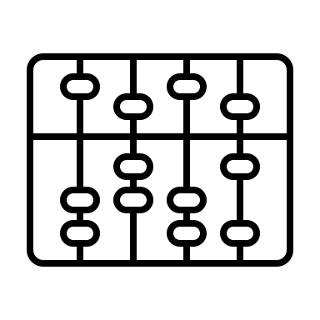

Voor de patiënt is het gebrek aan voorbereiding de belangrijkste barrière.
De belangrijkste belemmerende factoren zijn:
Beperkte kennis
Beperkte kennis over gezondheid over de behandelopties
Verergerd door de emotionele en onzekere situatie
Complexe informatie
Door grote variatie aan mogelijkheden, voornamelijk beïnvloed door pathofysiologische karakteristieken
Beperkte tijd
Tijd tussen het stellen van de diagnose en het starten van de behandeling wordt bij voorkeur beperkt

Slide 5
Voor zorgverlener is dit het gebrek aan tijd en de complexiteit van de beslissing.
De belangrijkste belemmerende factoren zijn:
Beperkte tijd
Tijd tussen het stellen van de diagnose en het starten van de behandeling wordt bij voorkeur beperkt.
Complexe informatie
Door grote variatie aan mogelijkheden, voornamelijk beïnvloed door pathofysiologische karakteristieken

Slide 6
“Weinig tijd, onvoldoende vaardigheden patiënten om informatie te lezen/begrijpen, geen passende informatie beschikbaar, onvoldoende tijd voor mij om dingen echt per patiënt uit te zoeken.” Zorgverlener
“Patiënten kunnen niet altijd alle opties overzien en zijn daardoor niet beslissingsbekwaam. Ik vind dat ik daarin moet aanvullen/moet sturen in lijn met de wens van patiënt. Het proces van besluitvorming met daarbij moeten sturen/aanvullen om dat goed te doen, vind ik elke keer weer een uitdaging. ” Zorgverlener

Slide 7
Hoe zit dit bij jullie?

Slide 8
Visie [Organisatie]: “grotere mate van passende zorg te realiseren o.a. door Samen Beslissen met keuzehulpen te ondersteunen.”

Slide 9
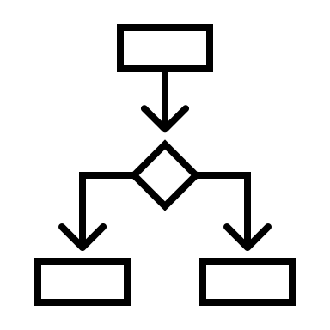


Het [Zorgorganisatie] ondersteunt haar patiënten en zorgverleners met keuzehulpen met uitkomstinformatie
90 (Gekoppelde) keuzehulpen
Uitkomstinformatie
Wat is belangrijk voor mij
Ondersteuning in de toepassing
Informeren de patiënt over de diagnose, mogelijkheden, uitkomsten en maakt de voorkeuren inzichtelijk.
Geïntegreerd met het EPD.
Het gebruik van PROMs biedt gelegenheid het huidige functioneren in kaart te brengen ter ondersteuning van de besluitvorming.
WMTY geeft inzicht in wie de patiënt is en wat hij/ zij belangrijk vindt, onafhankelijk van het ziektebeeld.
[Zorgorganisatie] en PatientPlus zetten hun kennis in om de toepassing een succes te maken

Slide 10

Ervaring met PatientPlus keuzehulpen - Patiënten
Patiënten geven aan, dat….
Zorgverlener bespreekt keuzehulp niet
Meer aandacht voor mij als individu
Geeft inzicht in mijn functioneren
Invullen van keuzehulp kost tijd
Helpt mij bij de voorbereiding van het consult
Verbetert mijn autonomie

Slide 11

Ervaring met de PatientPlus keuzehulpen - zorgverleners
Zorgverleners geven aan, dat….
Voorbereiding kost tijd
Verbetert de inhoud van het consult
Geeft inzicht in het functioneren en behoeften
Patiënten vullen keuzehulpen niet in
Problemen eerder gedetecteerd
Tijdbesparend

Slide 12
Wat betekent het voor mij?

Slide 13
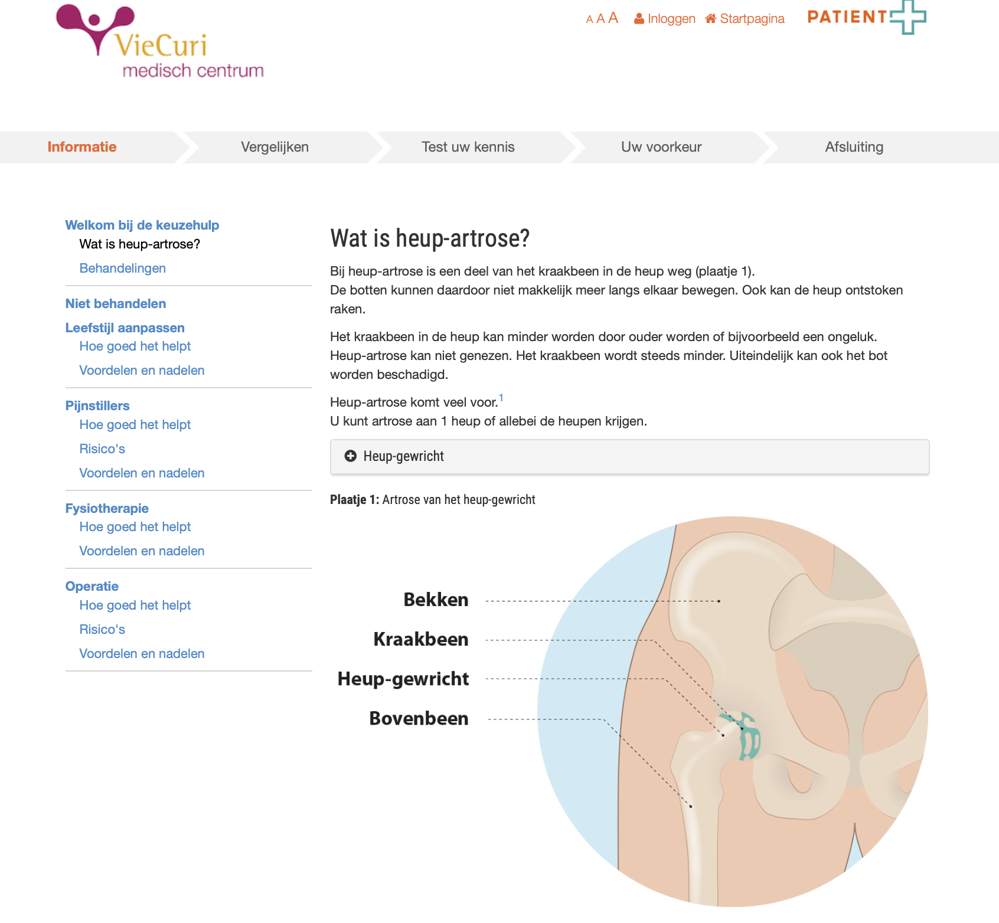
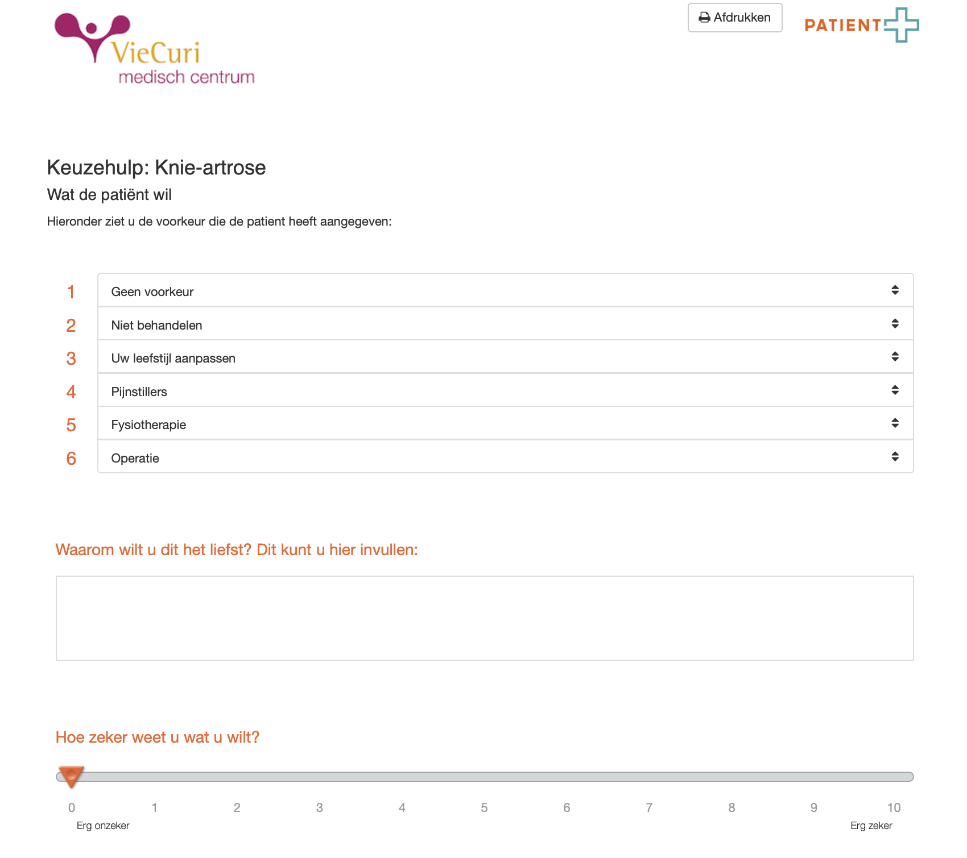
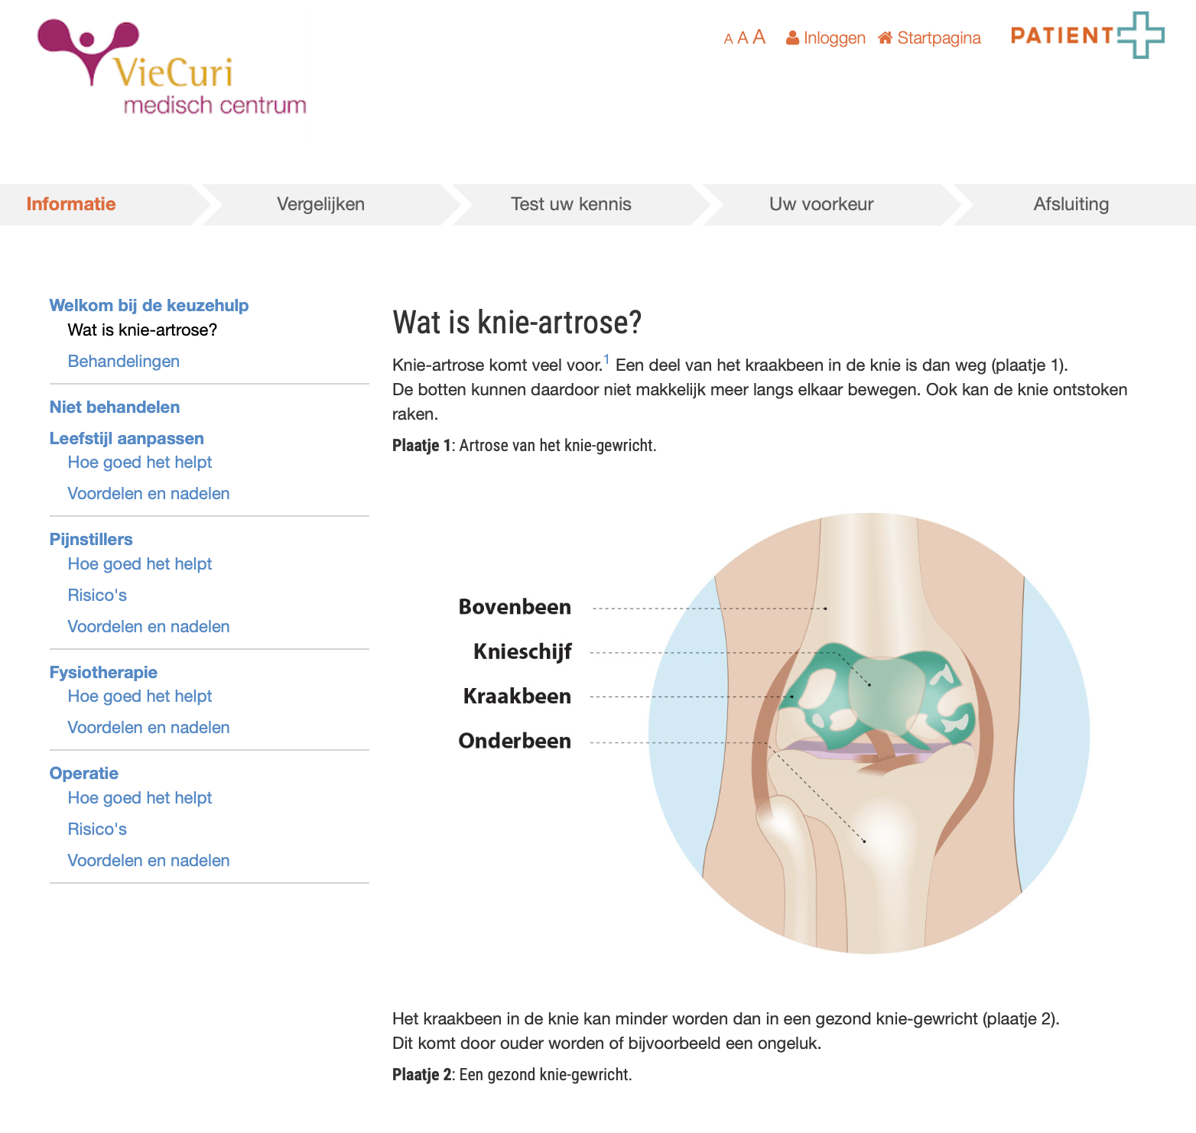
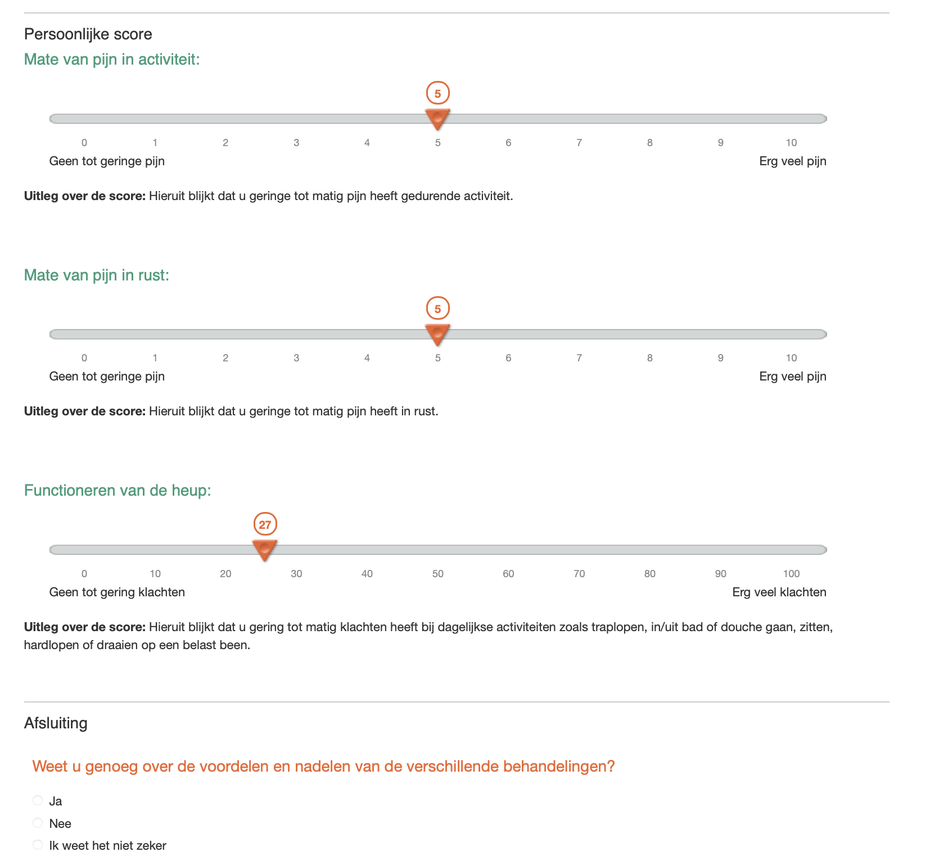
De keuzehulpen zijn uit te reiken aan patiënten via de PatientPlus keuzehulp applicatie en de generieke link
Structuur keuzehulpen
Heupslijtage
Resultaat
Knieslijtage
Incl. PROMs

Slide 14






Voorbeeld werkproces met koppeling PatiëntPlus en HiX Zorgplatform
(1) Patiënt wordt verwezen door de huisarts
(2) Consulent plant afspraak en activeert PROMs/keuzehulp
(3) Patient vult keuzehulp in is
(4) Patiënt en zorgverlener komen samen tot een passende behandelkeuze op basis van ingevulde PROMs/keuzehulp
(4) Consultent slaat de ingevulde keuzehulp op in het EPD

Slide 15


Voorbeeld werkproces met koppeling PatiëntPlus en HiX Zorgplatform
INDICATIEF
Patiënt komt bij zorgverlener in ziekenhuis op consult
Zorgverlener stelt diagnose en vraagt patiënt PROMs/keuzehulp in te vullen
Zorgverlener stuurt link naar keuzehulp via Beter Dichtbij
* Check of e-mailadres bekend en valide is
Patiënt en zorgverlener komen samen tot een passende behandelkeuze op basis van ingevulde PROMs/keuzehulp
Polimedewerker slaat de ingevulde keuzehulp op in het EPD
Patiënt krijgt een bericht dat er een keuzehulp klaar staat en logt in bij PROMs/keuzehulp applicatie om keuzehulp in te vullen

Slide 16
Doelstellingen:
Verbeteren van de gezamenlijke besluitvorming
Proces:
  Uitreikfrequentie & Invulpercentage > 80%
Patiënt:
  Gebruik van de keuzehulp naar tevredenheid van de patiënt
Zorgverlener:
  Gebruik van de keuzehulp naar tevredenheid van de zorgverlener

Slide 17

Hoe nu verder?
In de live omgeving worden de volgende handelingen doorgenomen:
Kick-off: 26 januari
Keuzehulp(en):
  Psoriasis
Afdelingen:
  Dermatologie
E-mail:
  Account gegevens
  Link naar de online handleiding
  Deze powerpoint
Evaluatie plannen + aangeven wanneer iets niet naar wens verloopt:
  - contact@patientplus.info

Slide 18



4.4 Afsluiting
Gemaakte afspraken
…de patiënt?
…de zorgverlener?
…de zorginstelling?
Tevredenheid
Werkplezier
Doelmatigheid

Slide 19
Zijn jullie er klaar voor?

Slide 20

Bedankt voor jullie aandacht en inzet!
Marloes Fransen
Accountmanager
T : 06 1986 1998
E : marloesfransen@patientplus.info
Willem-Jan Wreesmann
Accountmanager
T : 06 24620508
E : willemjanwreesmann@patientplus.info
PATIENT+
www.keuzehulp.info
www.patientplus.info

Slide 21
PATIENT+
085 – 018 87 38 michielhageman@patientplus.info/06 14683881 www.patientplus.info www.keuzehulp.info
Bijlage

Slide 22
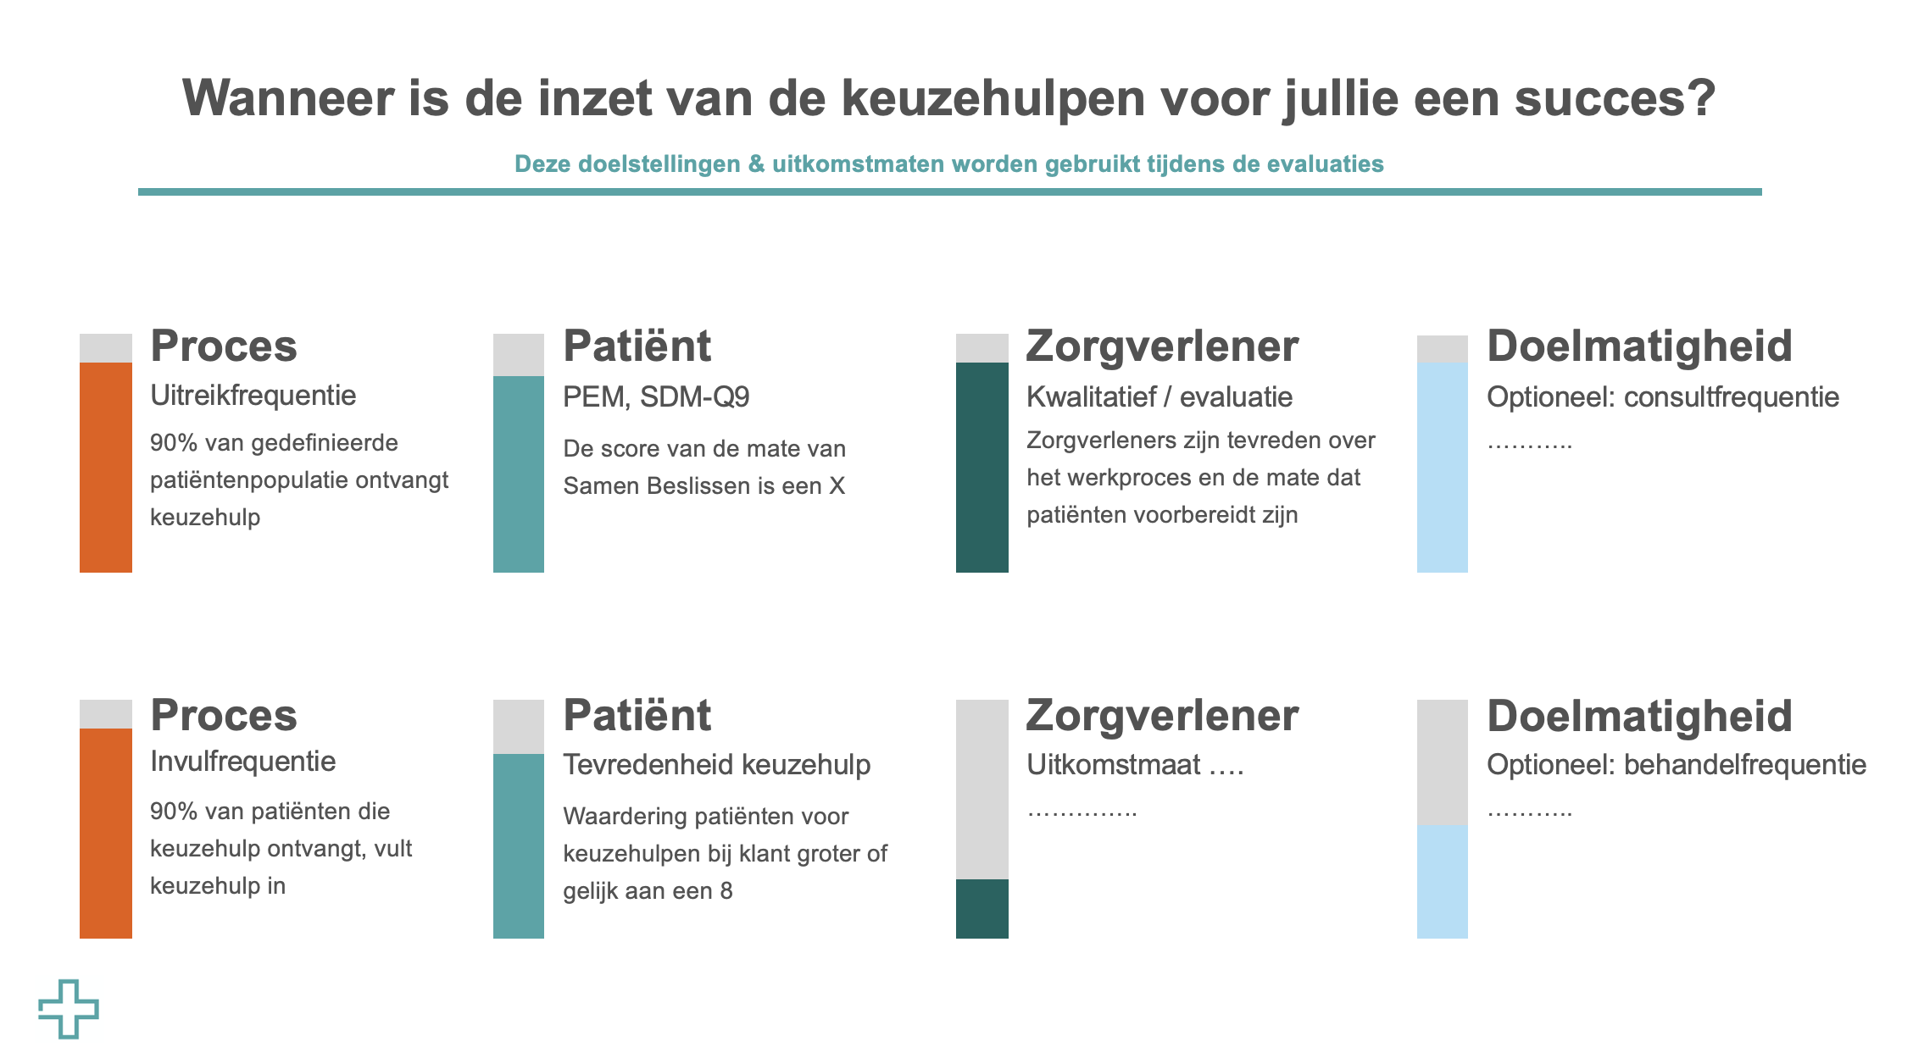
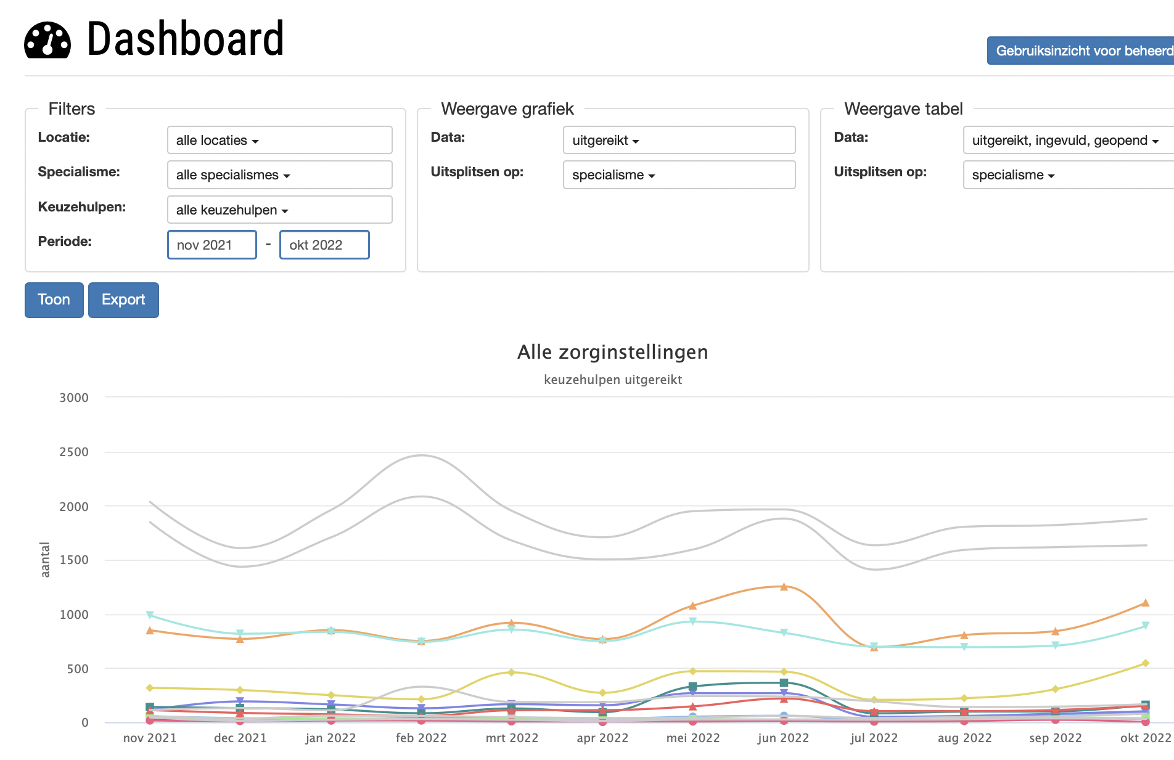
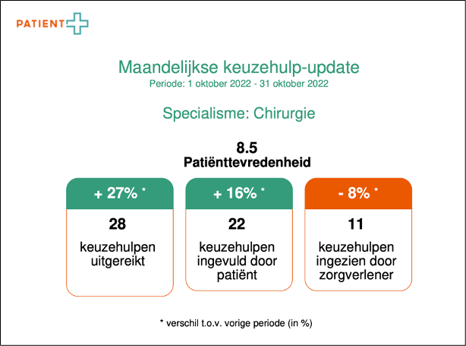
Voorbeeld evaluatie
Wat gaat goed? En wat kan verbeterd worden?
1
Ervaringen:
Hoe bevalt het? Wat gaat goed? Wat gaat minder goed?
  Poli:
  Zorgverleners:
  Patiënten:
Specifiek:
Uitreiken / introduceren keuzehulp (poli/ arts)
Account aanmaken (poli)
Spreekuur voorbereiden (poli)
Ondersteunt de inzet van de keuzehulp het Samen Beslissen? (arts)
Ervaringen gevolgen inzet keuzehulp (meer/minder operaties, telefoontjes, werkdruk, etc.)
2
3
Notes:
Ervaringen:
Hoe bevalt het? Wat gaat goed? Wat gaat minder goed?
Poli:
Zorgverleners:
Patiënten:
Specifiek:
Uitreiken / introduceren keuzehulp (poli/ arts)
Account aanmaken (poli)
Spreekuur voorbereiden (poli)
Ondersteunt de inzet van de keuzehulp het Samen Beslissen? (arts)
Ervaringen gevolgen inzet keuzehulp (meer/minder operaties, telefoontjes, werkdruk, etc.)

Slide 23
De afgelopen decennia heeft een verschuiving plaats gevonden van authority based -> context based decision making.
Van patiënt en zorgverlener wordt meer verwacht:
Authority based
Tot in de jaren ’60-70
Evidence based
1967
Context based
Om te bepalen wat goede zorg is, moet je luisteren naar de verhalen en voorkeuren van patiënten. Kwaliteit is een moreel concept, dat je met elkaar moet invullen
Paternalisme: de dokter wist wat goed was voor zijn patiënt.
De kennis van de arts / geneeskunde was voor de buitenwereld relatief onduidelijk en onzichtbaar.
Het gebruik van het beste wetenschappelijke bewijs bij het nemen van beslissingen over individuele patiënten.
Randomised clinical trials
2017
Rapport RVS: zonder context geen bewijs

Slide 24
Deze trend komt tot uiting in Samen Beslissen.
In het gedeelde besluitvormingsmodel staat de context van de patiënt centraal.
 | Paternalisme | Gedeelde besluitvorming* | Geïnformeerde patiënt
Informatie overdracht
Wikken en wegen | arts | Arts en patiënt | patiënt
Besluitvorming | arts | Arts en patiënt | patiënt

Slide 25
Het stappenplan van Glyn Elwyn ondersteunt Samen beslissen
Dit vindt plaats door 4 stappen eindigend met een gezamenlijk besluit:
Informatie-stap
Optie-stap
Voorkeur-stap
Besluit-stap
  Duidelijk maken aan patiënt dat er een keuze is.
  Duidelijk maken dat de wensen van de patiënt belangrijk zijn.
  Arts legt verschillende behandelopties met voor- en nadelen uit.
  De arts helpt de patiënt om zijn voorkeuren te ontdekken te formuleren.
  Integreren van medische kennis en persoonlijke voorkeuren om gezamenlijk tot een besluit te komen.
Bron: 1) Elwyn G. et al. Shared Decision Making: A Model for Clinical Practice. J Gen Int Med 2012
Vertrouwelijk
Notes:
1: Keuze-stap: Er is een keuze
2: Optie stap: Medische opties
3: Voorkeur-stap: Ophalen voorkeur van de patient
4: Besluit-sap integreren medische kennis en voorkeur patient

Slide 26
PatientPlus
Zeestraat 76
2518 AD Den Haag
085 018 87 38 contact@patientplus.info www.patientplus.info www.keuzehulp.info

